Slide 1
Проектная деятельность в средней группе «Б» «Затейница математика»
МАДОУ гНВ ДС №77 «Эрудит»
Подготовили:
Кочеткова Наталья Петровна
Елизарова Ольга Александровна

Slide 2
Проектная деятельность
«Затейница математика»
в средней группе «Б»
Вид: краткосрочный, групповой, информационно-творческий.
Продолжительность: 1,2 неделя ноября 2015 года
Участники проекта: воспитанники средней группы «Б» и их родители;
воспитатели:
Елизарова Ольга Александровна,
Кочеткова Наталья Петровна.

Slide 3
Актуальность:
Тема проекта была выбрана не случайно. Наступил новый учебный год, мы перешли с детьми в среднюю группу с младшей группы. Во время прогулок, занятий, режимных моментов, после проведения диагностики, мы заметили, что многие дети, затрудняются назвать геометрические фигуры, цифры, не могут сказать, на какую геометрическую фигуру похож тот или иной предмет.
Так возникла проблема. Было принято совместное решение помочь детям. Дети все вместе самым интересным образом получат ответы на вопросы, а также расширят и закрепят уже ранее полученные знания о таком увлекательном и разнообразном мире – мире геометрических фигур.

Slide 4
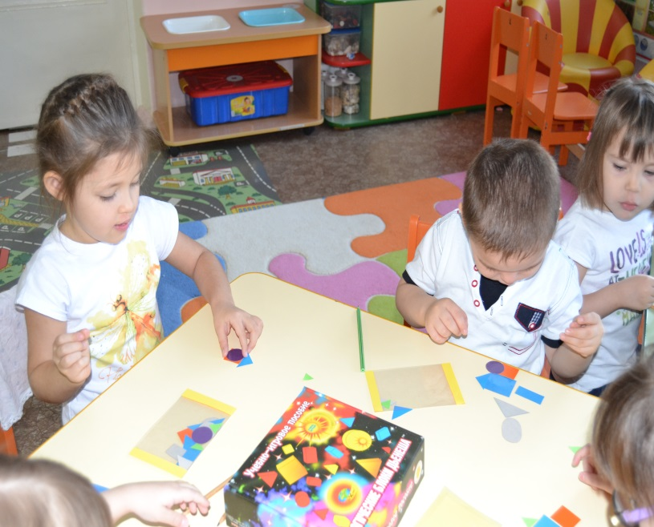
Цели:
• Систематизация знаний воспитанников о геометрических фигурах.
• Создание условий для развития математических и творческих способностей детей в процессе реализации проекта «В стране геометрических фигур».

Slide 5
Задачи для детей:
• Продолжать учить видеть геометрические фигуры в формах окружающих предметов.
• Закреплять представления о круге, квадрате, треугольнике, познакомить с овалом и прямоугольником
• Развивать зрительное и слуховое восприятие, образное мышление, формировать коммуникативные навыки.
• Продолжать учить детей раскрашиванию, составлению аппликации из готовых форм.
• Продолжать учить работать аккуратно, оценивать качество выполнения заданий.

Slide 6
Задачи для родителей
обогащать детско-родительские отношения опытом совместной творческой деятельности;
помочь своим детям запомнить стихотворения о геометрических фигурах, цифрах.

Slide 7
Задачи для воспитателей
создать условия для реализации данного проекта;
обеспечить группу необходимым материалом.

Slide 8
Структура проекта:
1. подготовительный
Консультация для родителей с целью знакомства с темой, задачами проекта, содержанием работы.
Просмотр м\ф по теме
Разучивание стихотворений и прослушивание песен по теме.
Разучивание физ. минуток, пальчиковых игр, подвижных игр.
Рассматривание иллюстраций, геометрических картин.

Slide 9
Структура проекта 2. Совместная деятельность детей и воспитателей Интеграция темы по образовательным областям Познавательное развитие
Дидактические игры
«Большие и маленькие»,
«Найди лишнюю фигуру»,
«Чудесный мешочек»,
«Построим фигуру»,
«Найди предмет овальной формы»,
«На что похоже»,
«Магнитная мозаика»,
головоломка «Геометрические фигуры»,
лото «Цвета и фигуры»,
настольные развивающие игры «Подбери по цвету и форме»
Сюжетно-ролевые игры: «Магазин», «Почта», «Детский сад».

Slide 10
Развитие речи
заучивание стихов,
считалок,
загадок о геометрических фигурах,
задачи в стихотворной форме,
пальчиковые игры.
Социальный мир
Организация математического уголка и расширение его ассортимента.

Slide 11
Художественно-эстетическое развитие
Рисование «Нарисуй фигуру и закрась»
Лепка «Круглая тарелочка с узором»
Аппликации из геометрических фигур:
«Волк», «Белка», «Закладка», «Платочек», «Открытка», «Слоник», «Лошадка»

Slide 12
Физическое воспитание
Подвижные игры:
«Найди свой домик»,
«Найди, где спрятано?»,
Физминутки

Slide 13
3. Этап завершения
Занятие «Путешествие в страну геометрических фигур».
Создание коллективной работы «Скоро Новый год»
Выставка совместных работ детей и родителей. Альбом «В мире цифр».
Обмен опытом. Презентация на педагогическом часе.

Slide 14
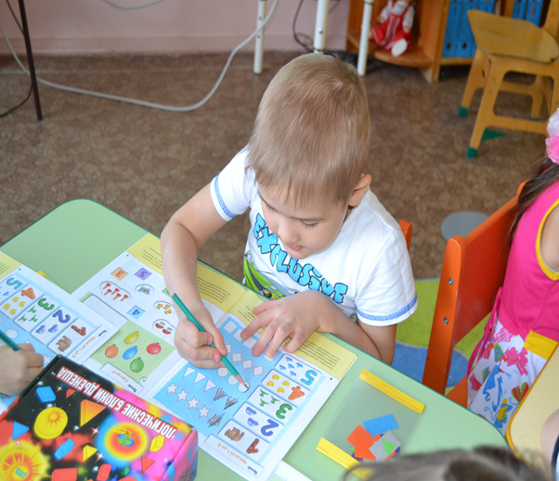
Работа с детьми
Просмотр мультфильмов о геометрических фигурах
Работа в тетрадях
«Посчитай и закрась столько же»

Slide 15
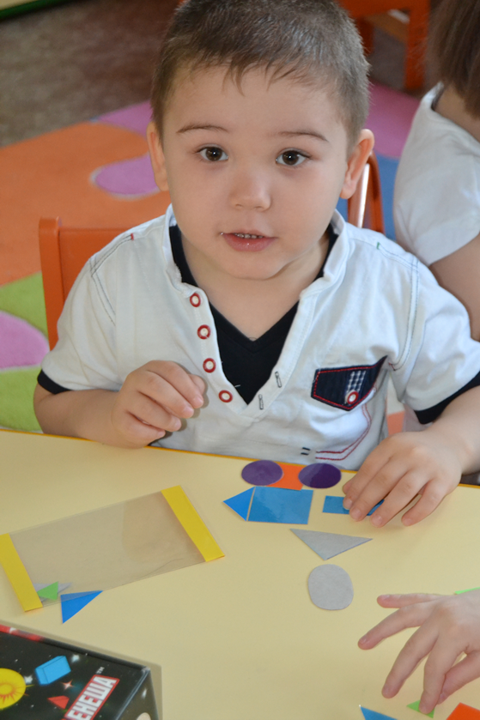
Работа с детьми
Аппликация из геометрических фигур

Slide 16
Подвижная игра «Найди свой домик»

Slide 17
Игра «Покажи геометрическое тело и сравни»

Slide 18
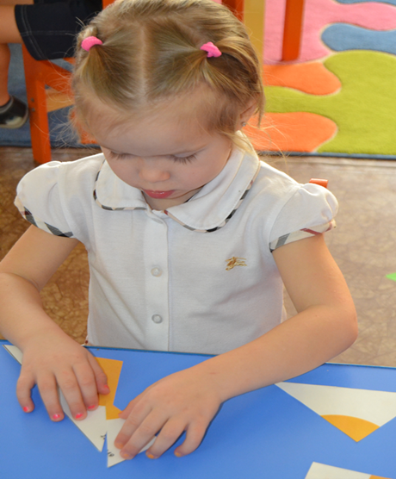
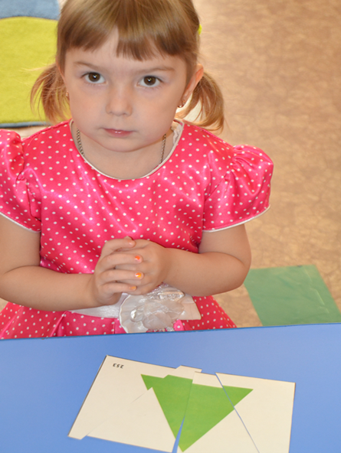
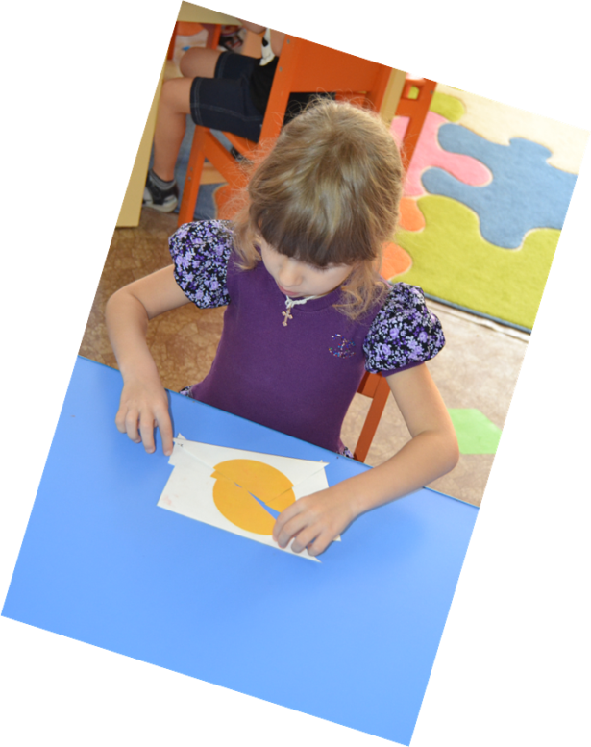
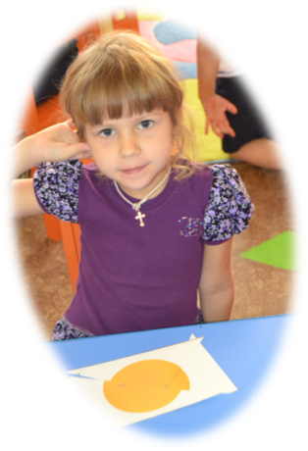
Игра «Сложи фигуру»

Slide 19
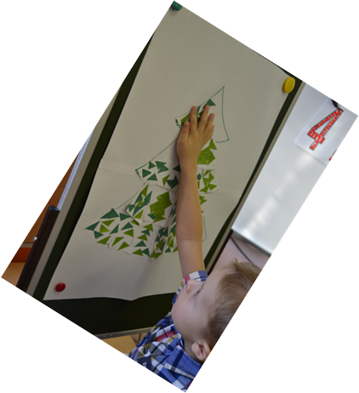
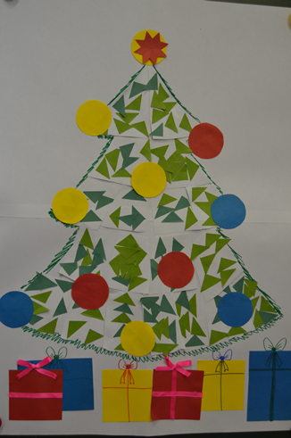
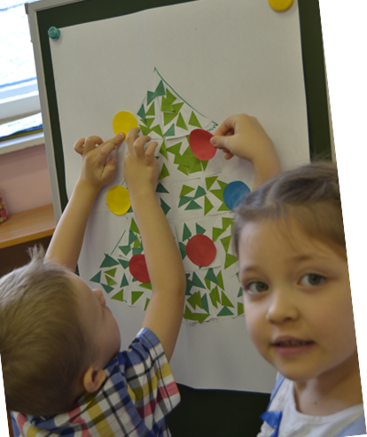
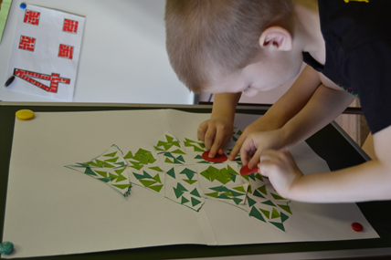
Коллективная работа

Slide 20
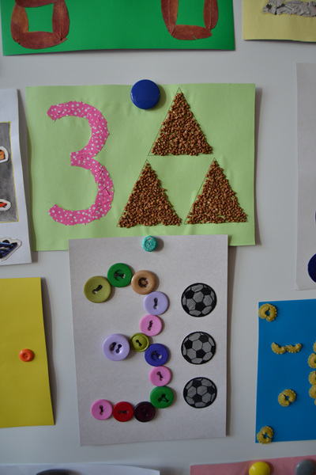
Работа с родителями

